Slide 1
Kardiyak Tamponada
Ted.dr Firdovsi İbrahimov

Slide 2
Kardiyak tamponada həyat təhdidedici bir haldır. Perikartda maye, qan, qaz irin və inflamasiya olabilir. Bu hallar travma, ürəkdə yırtılma vəya aortanın laylanması ilə ortaya çıxabilir.
Kardiyak tamponadanın klinik işarətləri nəfəs darlığı, taşikardiya, hipotenziya, pulsus paradoksis, juqular ven təzyiqində artış və ürək səslərinin korlanması şəklindədir.

Slide 5
Kardiyak Tamponadanın səbəbləri.
Yayılmış forması:-
Perikarditlər, Tüberkuloz, İatrojenik(invaziv vəya cərrahi),Travma
Xərçəng
Diyərləri:
Kollogen toxuma xəstəlikləri(SLE, RA, skleroderma), Radyasyon səbəbli, M-dan sonra, Üremiya, Aortanın laylanması, Viral enfeksiya, Bakterial enfeksiya, Pnemoperikardiyum.

Slide 6
A key diagnostic finding is pulsus paradoxus (conventionally defined as an inspiratory decrease in systolic arterial pressure of .10 mmHg during normal breathing). Pulsus paradoxus is due to exaggerated ventricular interdependence occurring in cardiac tamponade, when the overall volume of cardiac chambers becomes fixed and any change in the volume of one side of the heart causes the opposite changes in the other side (i.e. inspiratory increase of venous return and right chambers with decreased volume of left chambers and reduced systemic blood pressure).

Slide 7
EKG:EKG-də voltajda kiçilmə və eleektrikal alternans mevcud olur. Elektriksel alternans, QRS kompleksi amplitüdünün vəya oxunun atımlar və yaranabiləcək hərəkətli taban xətti arasındakı dəyişimin elektrokardiyografik bir fenomenidir. Bu işarətlər perikardiyal mayenin ürəyi basqılaması vəya ürəyin üzməsi nəticəsində ortaya çıxmaqdadır.

Slide 8
Sinə X-ray filmində ürək sərhədlərində genişləmə izlənməktədir.
Exokardiyoqrafiya perikardiyal mayenin təyin edilməsində çox vacib muayinə metodudur. EXO ilə bundan başqa mayenin miqdarı, yerləşməsi və hemodinamik təsiri rahatlıqla göstəriləbilinir.
Dopler EXO-nun həm ucuz , həm də çox informativ olduğundan KT və kardiyak MRT-nin ümumiyyətlə çox istifadəsinə ehtiyac görülmür.
Kardiyak kateterizasiya-nadirən istifadə edilir.

Slide 9
Perikardiyosentezdə exokardiyoqrafiya olmazsa olmazlardandı. EXO-nun avantajlarından biri istənilən yerdə rahatlıqla yataqbaşı edebilmə imkanı verməktədir.
Çünkü sadəcə angiyoqrafiyada floroskopi ilə perikardiyosentez edildiyində ağırlaşma faizi çox artmaqdadır. Bu mudaxilələr vaxt itirilmədən təcili aparılmalıdır.
Cərrahi isə ancaq perikardiyosentez aparılabilinməyəcək xəstələrdə vəya mütləq perikardiyal biyopsiya alınması gərəkirsə aparılır. Cərrahi biundan başqa perikardiyotomiya gərəkirsə aparılır.

Slide 10
Signs of tamponade can be identified by echocardiography: swinging of the heart, early diastolic collapse of the right ventricle, late diastolic collapse of the right atrium, abnormal ventricular septal motion, exaggerated respiratory variability (.25%) in mitral inflow velocity, inspiratory decrease and expiratory increase in pulmonary vein diastolic forward flow, respiratory variation in ventricular chamber size, aortic outflow velocity (echocardiographic pulsus paradoxus) and inferior vena cava plethora.
Cardiac catheterization is rarely used to diagnose cardiac tamponade. It will show equilibration of average diastolic pressure and characteristic respiratory reciprocation of cardiac pressures, i.e. an inspiratory increase on the right and a concomitant decrease on the left—the proximate cause of pulsus paradoxus. Except in low-pressure tamponade, diastolic pressures throughout the heart are usually in the range of 15–30 mmHg

Slide 11
Məsləhətlər | Sinif | Sübut
Klinik olaraq kardiyak tamponada düşünülən xəstələrdə gecikmədən Exokardiyoqrafik muayinə aparılmalıdır. EXO-da mayenin yeri, yerləşməsi, və miqdarı haqda kifayət qədər məlumat əldə edəbilərik. | I | C
Təcili perikardiyosentez vəya cərrahi mudaxilə məsləhətdir. | I | C
Exokardiyoqrafiya zamanında və diqqətli şəkildə dəyərləndirilməlidir. | I | C
Vazodilatatorlar və diüretiklər kardiyak tamponadada verilməməlidir. | III | C

Slide 12
Böyrək yetməzliyində: Təcili
Hipotiroidi:

Slide 13
2008 - 2023
205 xəstə

Slide 14
YAŞ
18
82

Slide 17
Maye miqdarı
200 ml
1500 ml
4000 ml

Slide 18
Nəticə
Ümumi - 205 xəstə
Uğurlu – 201 (97.62%) xəstə
Ümumi ağırlaşma - 4 (1.94%)
Arrest – 1 xəstə(perikardiyosentezə alınmadan arrest yaranıb).
AF-2 xəstə
Saturasiya düşüb – 1 xəstə

Slide 20
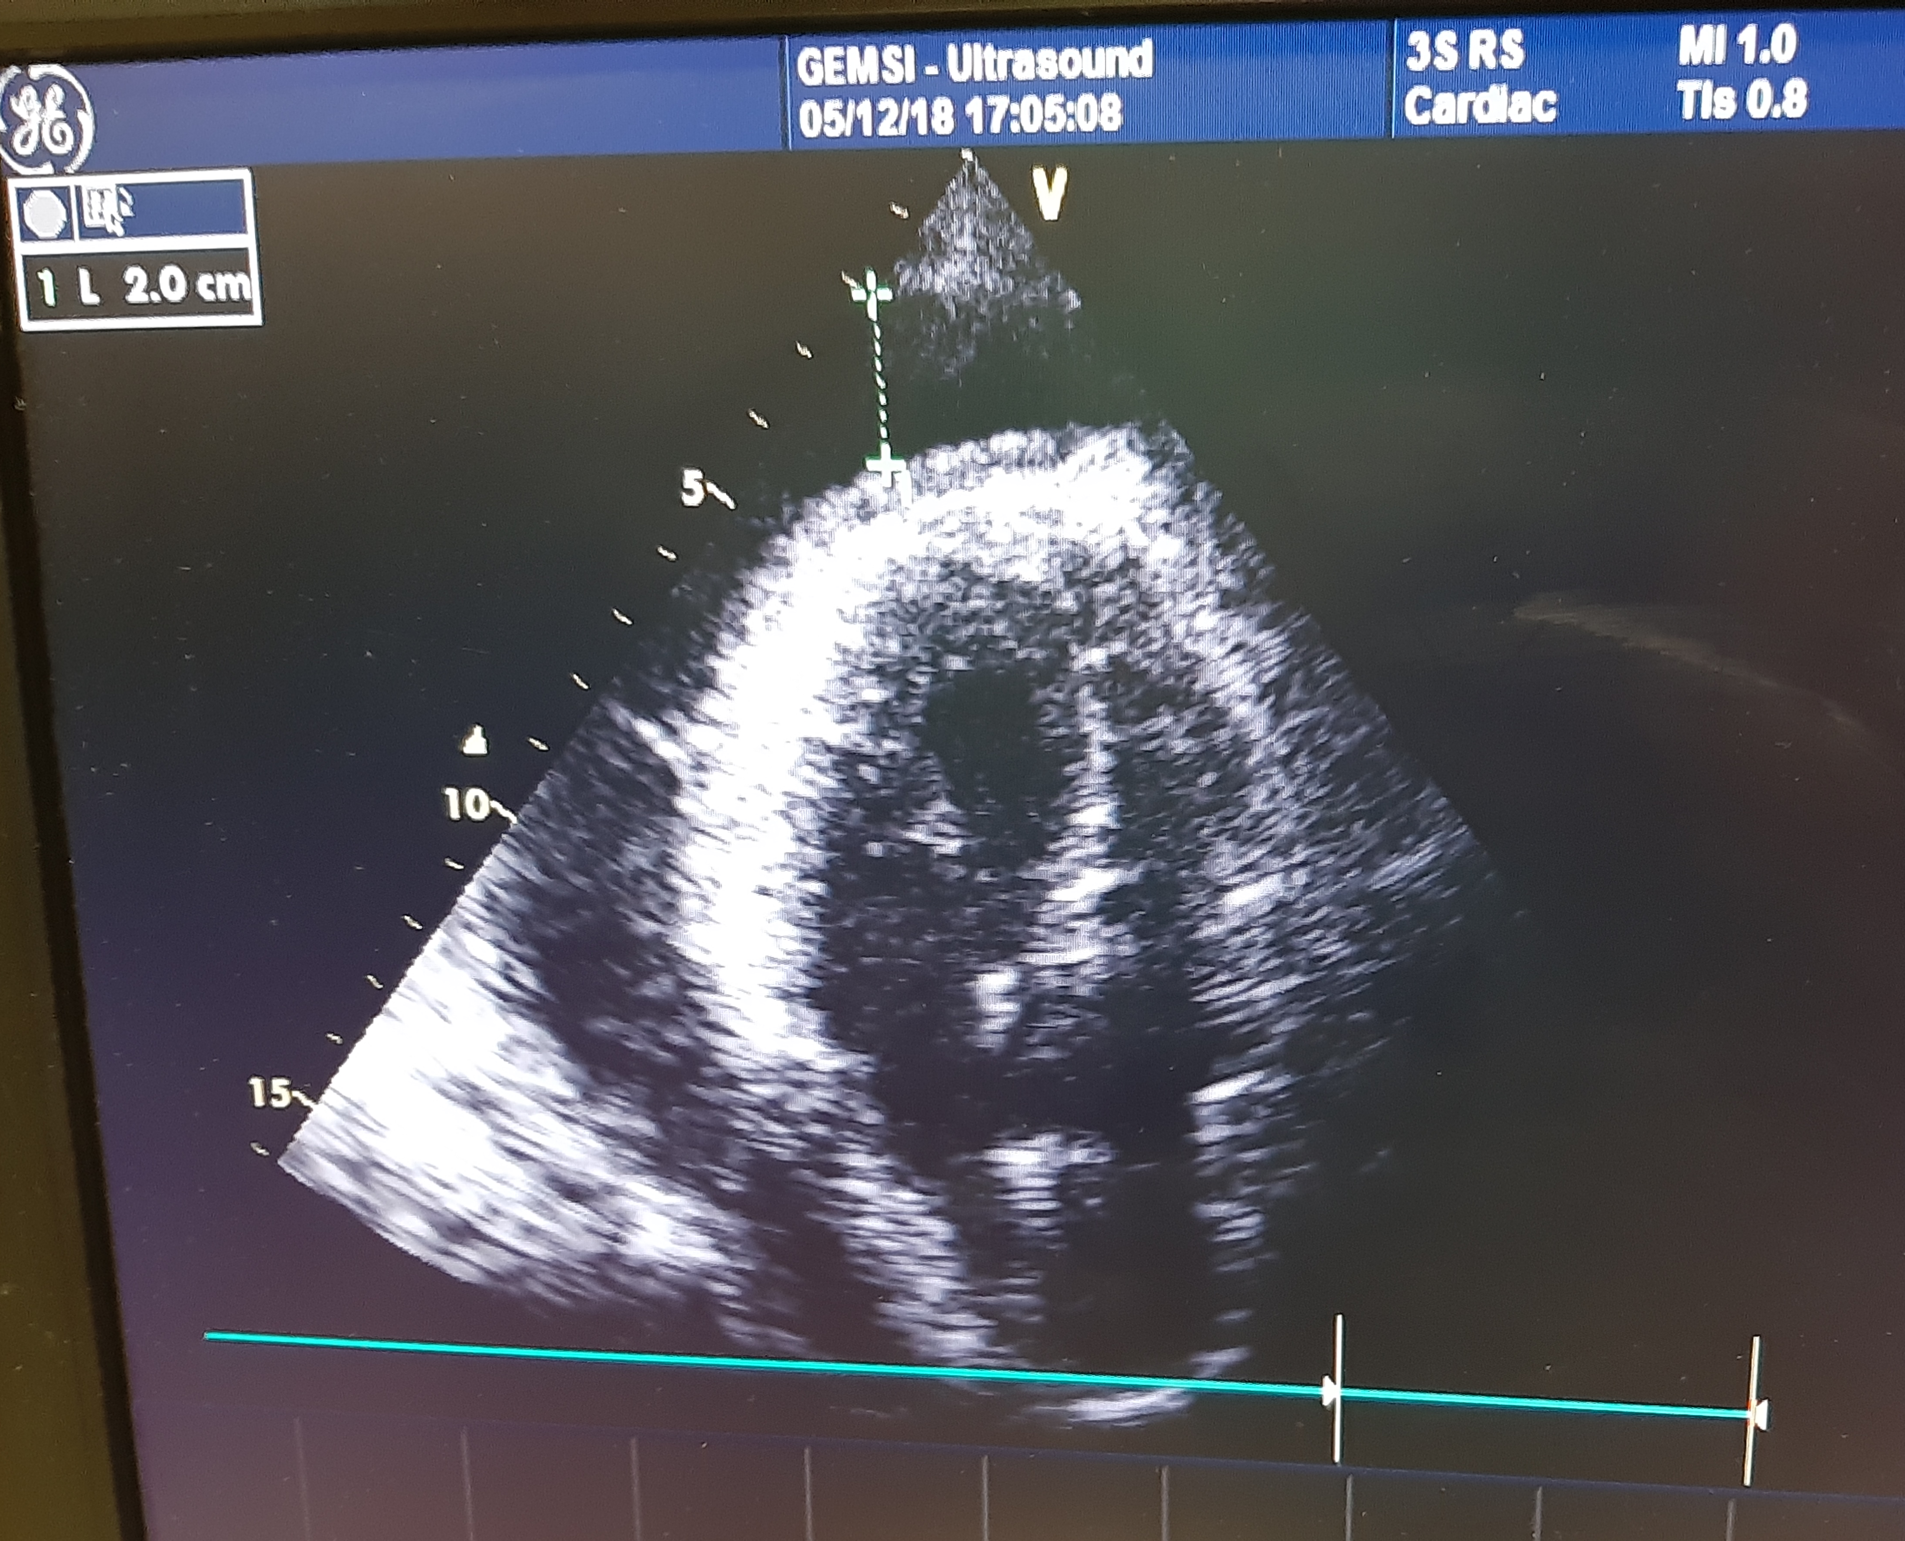
Xəstə təqdimatı
Qadın xəstə, 55 yaş
Şikayətləri: təngənəfəslik, boğulma
Anamnez: süd vəzi xərçəngi diaqnozu ilə sol tərəfli mastektomiya
15 gün əvvəl perikard punksiyası icra edilib və 1500 ml maye çəkilib
Exokardioqrafiya müayinəsində təkrarlayan maye

Slide 21
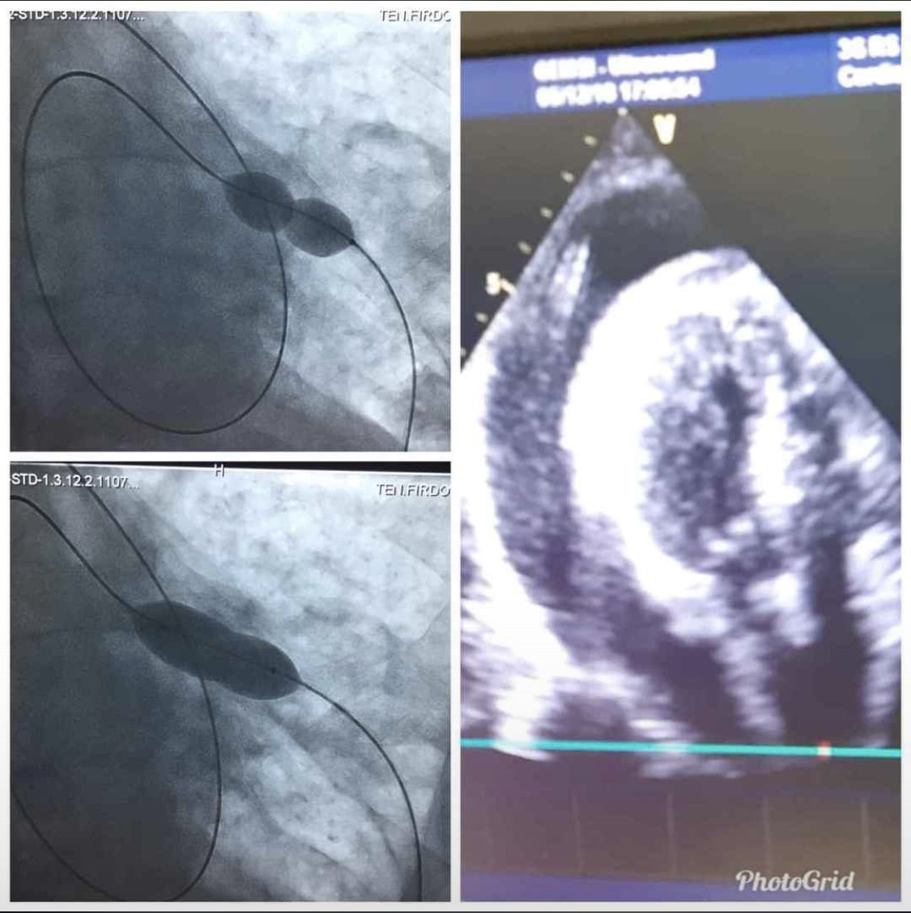
Xəstəyə 6.0x40 mm balonla plevroperikardial pəncərə açıldı

Slide 22
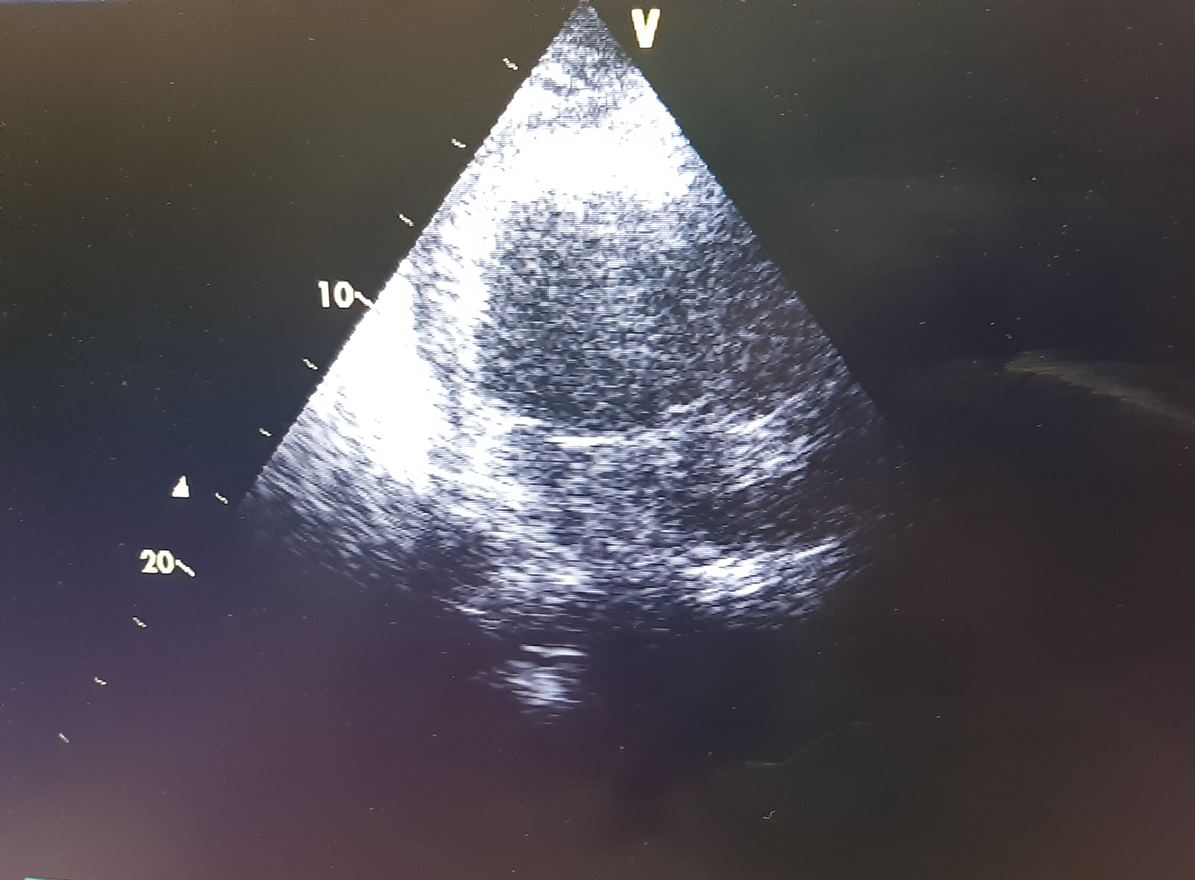
Nəticə

Slide 24
Diqqətiniz üçün təşəkkür edirəm.

Slide 25
Diqqətiniz üçün təşəkkür edirəm.

